Slide 1
Dados do questionário: Ideologia Política e Opinião Pública no IRI-USP
BRI0016 – Análise de Política Externa
Prof. Pedro Feliú

Slide 2
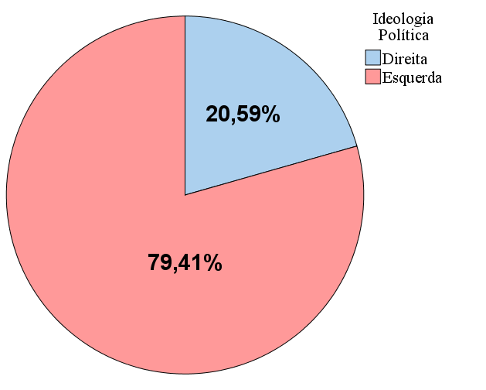
Auto classificação Ideológica

Slide 3
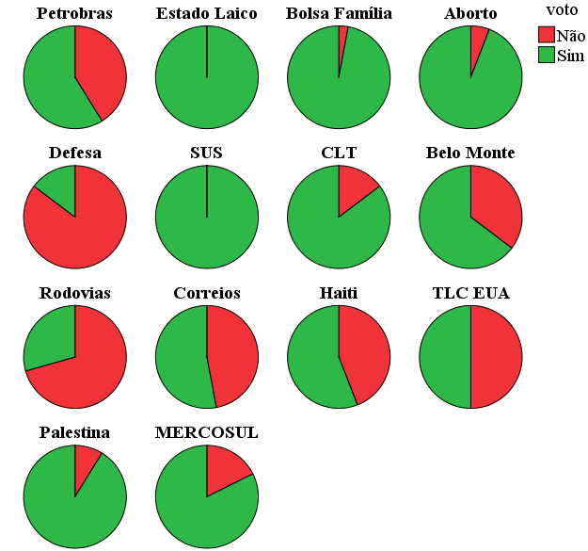
Votos por Questão

Slide 4
Resumo dos votos por tema e ideologia
 | Direita |  | Esquerda
 | Não | Sim | Não | Sim
Petrobras | 57,1% | 42,9% | 37,0% | 63,0%
Estado Laico | 0,0% | 100,0% | 0,0% | 100,0%
Bolsa Família | 14,3% | 85,7% | 0,0% | 100,0%
Aborto | 14,3% | 85,7% | 3,7% | 96,3%
Defesa | 85,7% | 14,3% | 85,2% | 14,8%
SUS | 0,0% | 100,0% | 0,0% | 100,0%
CLT | 28,6% | 71,4% | 11,1% | 88,9%
Belo Monte | 42,9% | 57,1% | 33,3% | 66,7%
Rodovias | 100,0% | 0,0% | 63,0% | 37,0%
Correios | 71,4% | 28,6% | 40,7% | 59,3%
Haiti | 14,3% | 85,7% | 51,9% | 48,1%
TLC EUA | 57,1% | 42,9% | 48,1% | 51,9%
Palestina | 14,3% | 85,7% | 7,4% | 92,6%
MERCOSUL | 28,6% | 71,4% | 14,8% | 85,2%

Slide 5
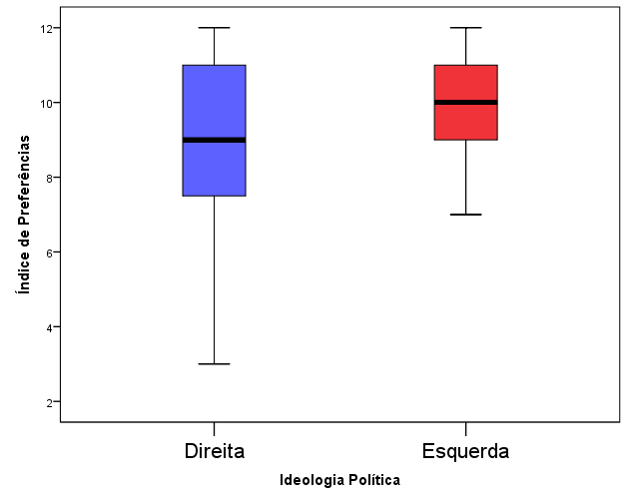
Dispersão do índice de preferências por ideologia

Slide 6
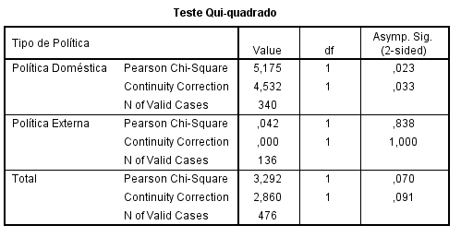
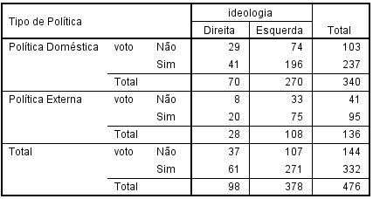
Teste Qui-quadrado de associação
Tabela de Contingência

